Slide 1

Министерство культуры РМ
Портфолио
Тростиной Юлии Анатольевны, преподавателя декоративно-прикладного творчества МБУ ДО «Большеелховская ДШИ»
Лямбирского муниципального района
Дата рождения: 22.03.1992 г.;
Профессиональное образование:
- ФГБОУ ВПО «МГПИ им. М.Е. Евсевьева» Диплом 101305 0019542 Бакалавр , 050100 педагогическое образование. Дата выдачи 15.01.2015 г. ;
- ГОУ ВПО МГУ им. Н. П. Огарёва Институт национальной культуры. Диплом 90 СПО 0000682 Социально-культурная деятельность и народное художественное творчество. Руководитель творческого коллектива, преподаватель. Дата выдачи 01.07.2011г.
Стаж педагогической работы (по специальности): 13 лет;
В данном учреждении: 13 лет.
Общий трудовой стаж: 13 лет.

Slide 2
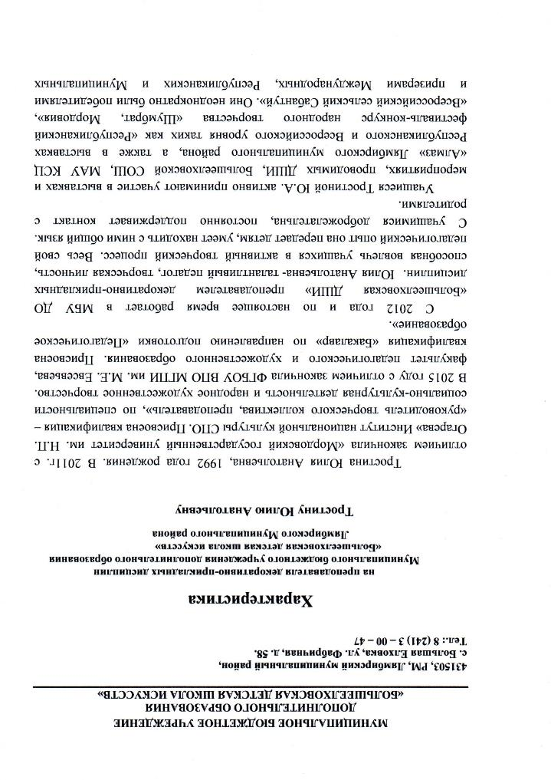
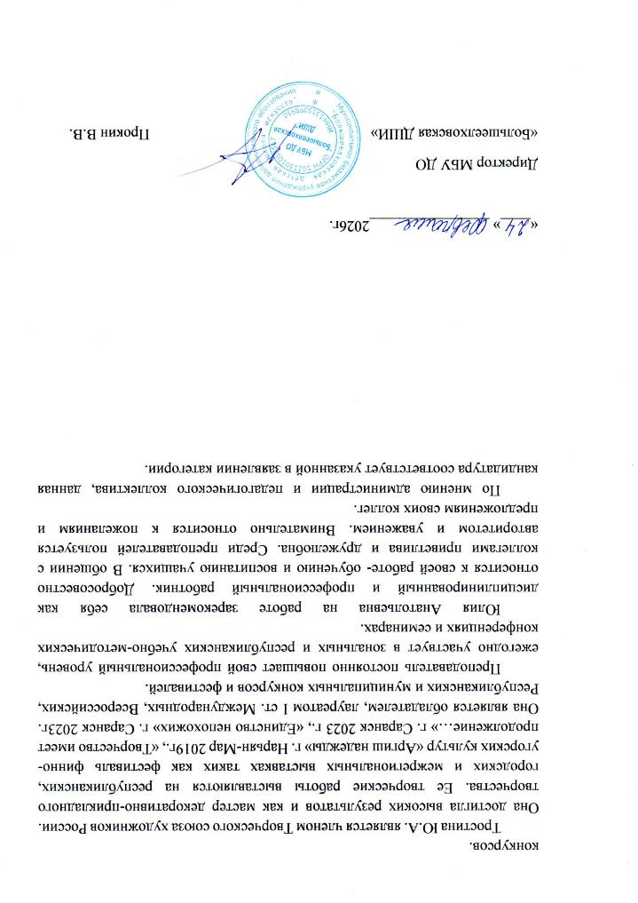

Slide 3
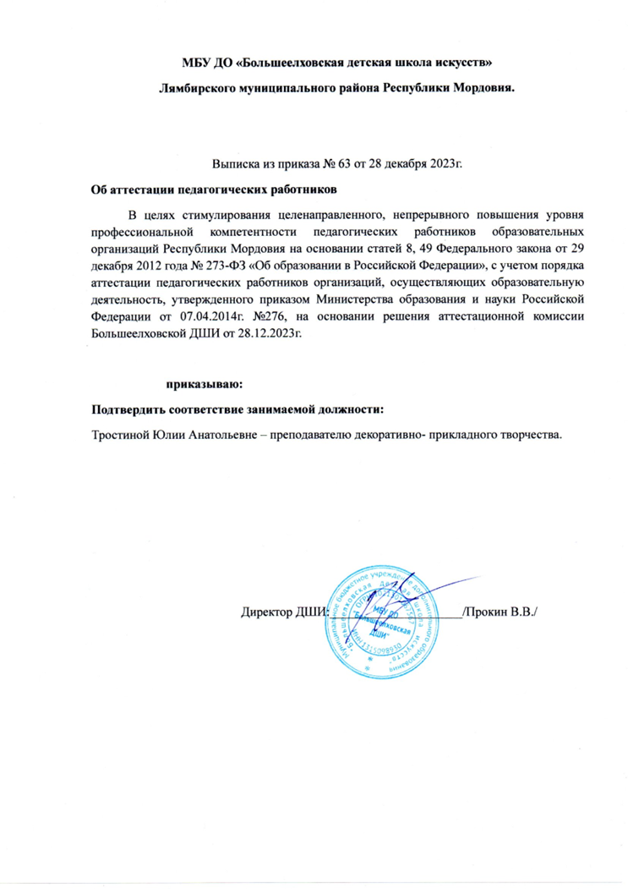

Slide 4
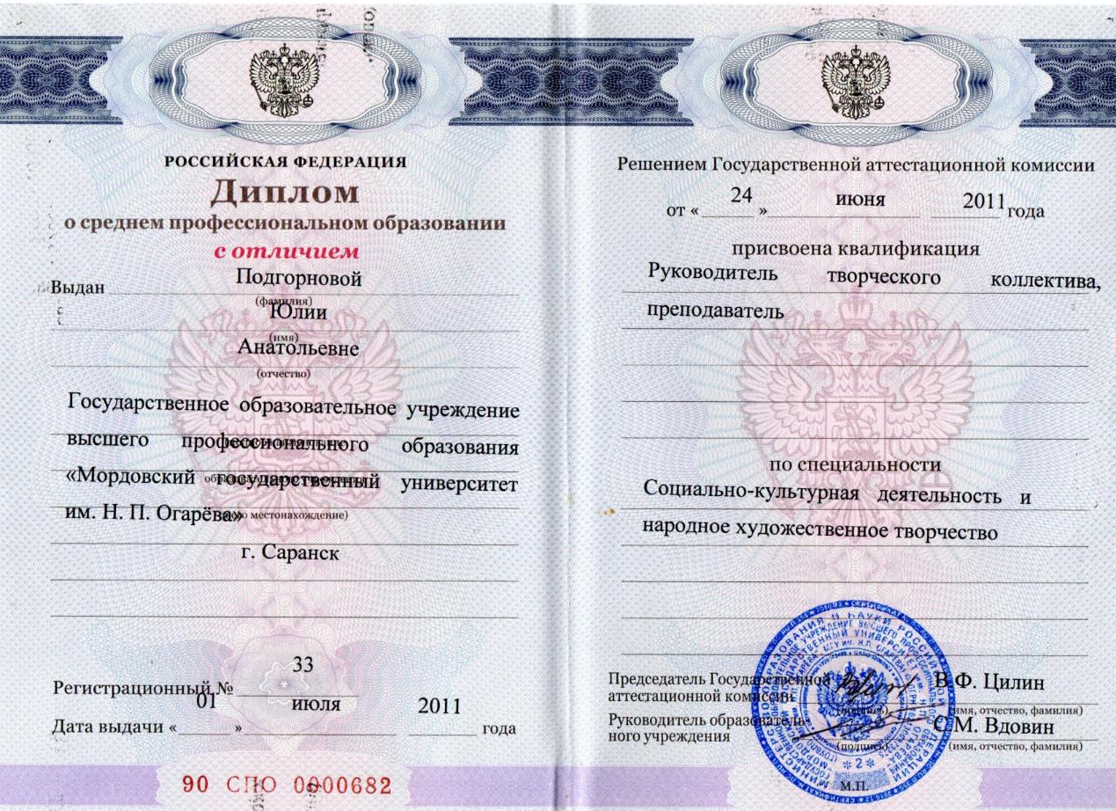

Slide 5
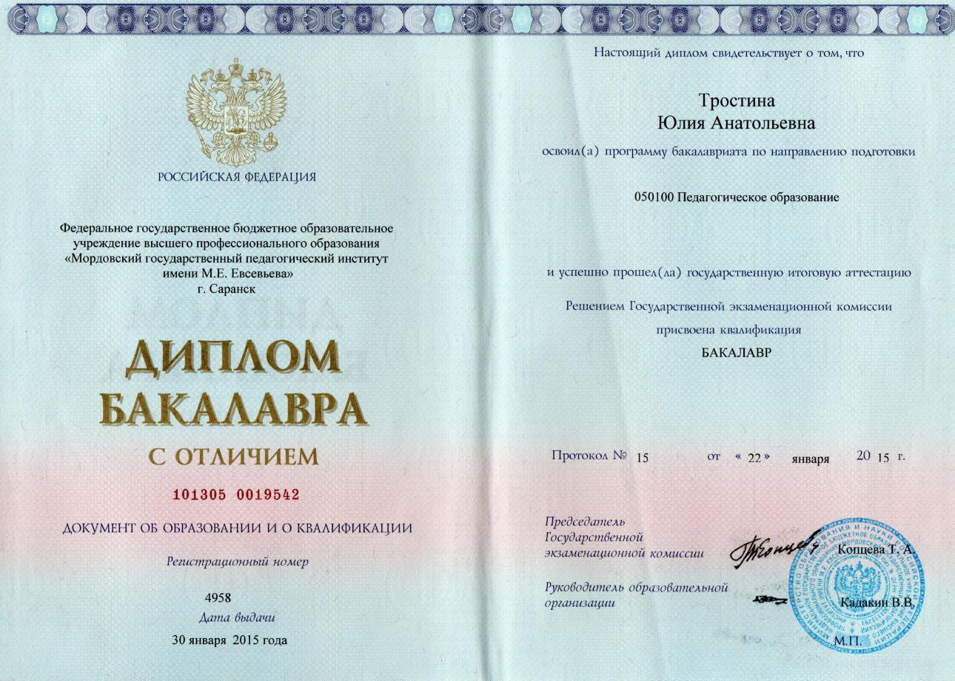

Slide 6
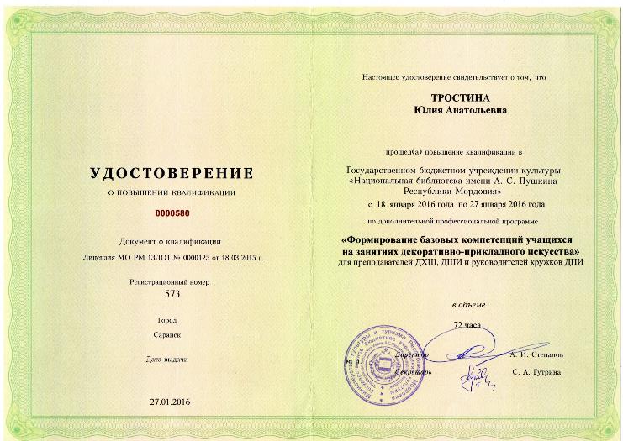
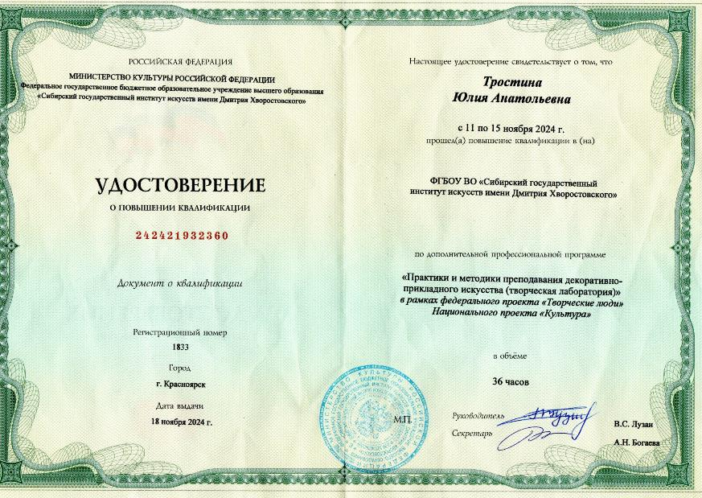
1. Повышение квалификации,
профессиональная переподготовка.

Slide 7
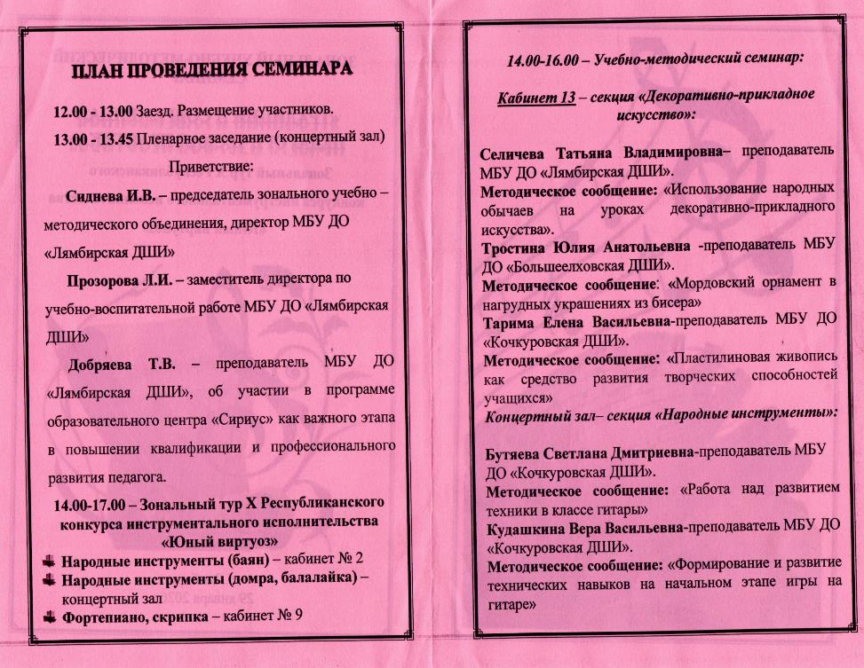

2. Выступления на научно-практических конференциях, педагогических чтениях, семинарах, секциях, методических объединениях.

Slide 8
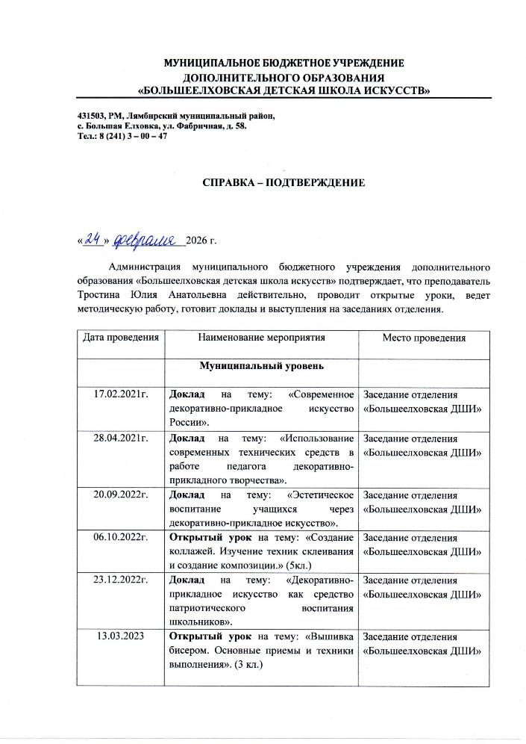
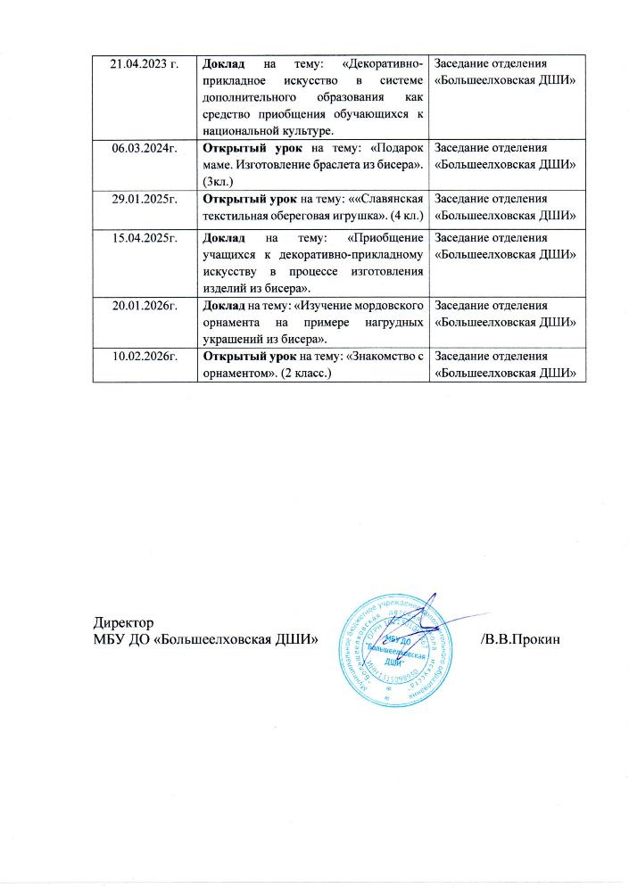

Slide 9
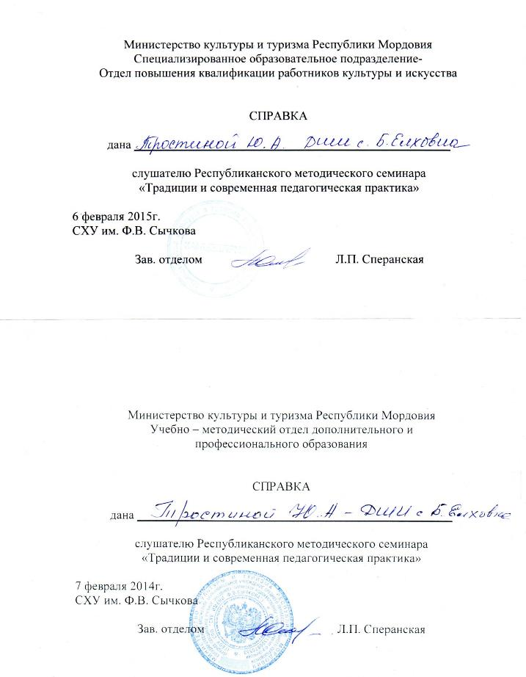
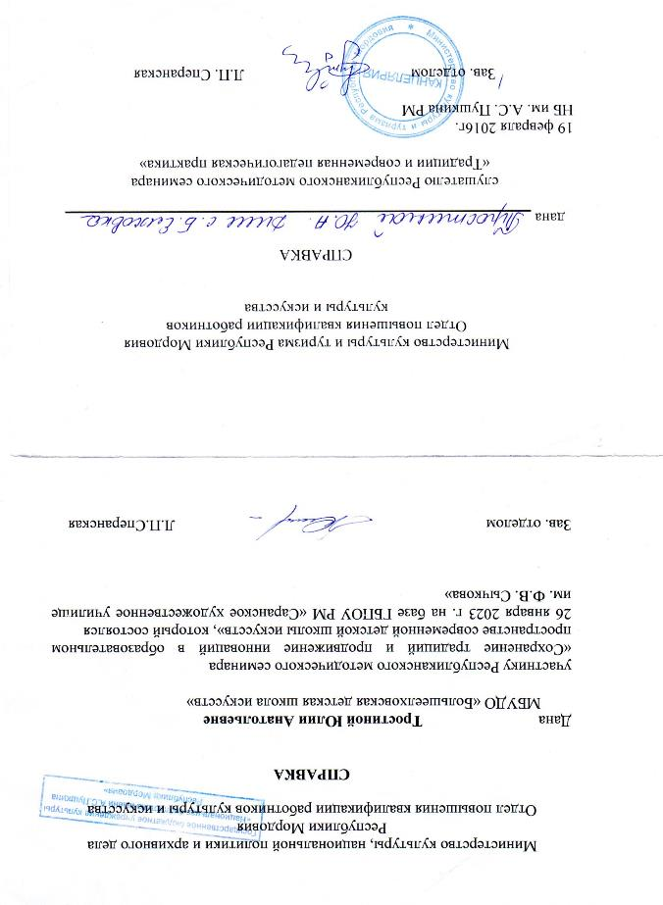
  3. Участие в семинарах.
  Республиканский уровень:

Slide 10
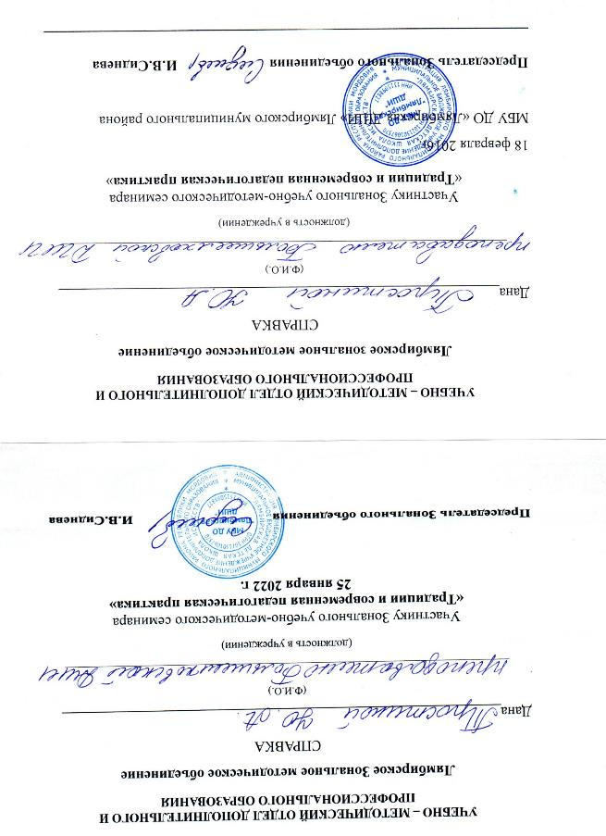
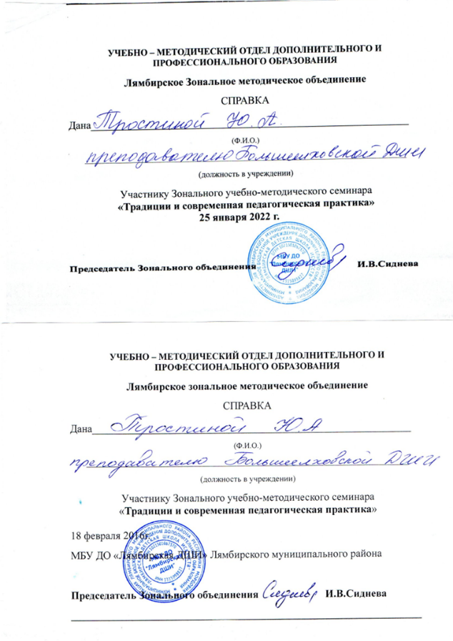
Зональный уровень.

Slide 11
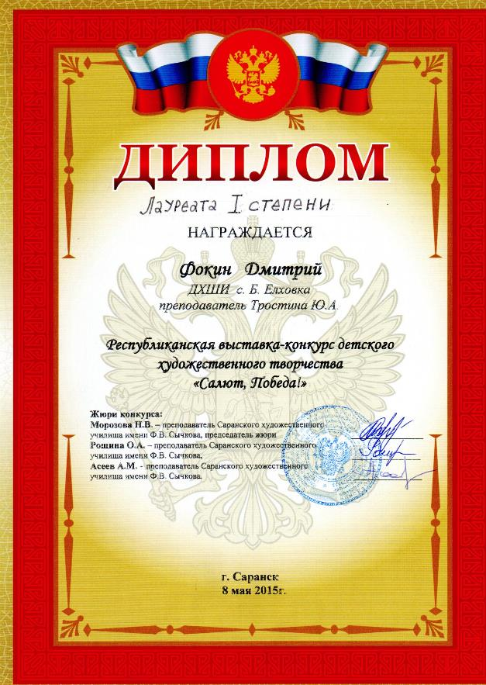

4. Результаты участия обучающихся в профессиональных конкурсах, проводимых под патронатом Министерства Культуры.

Slide 12
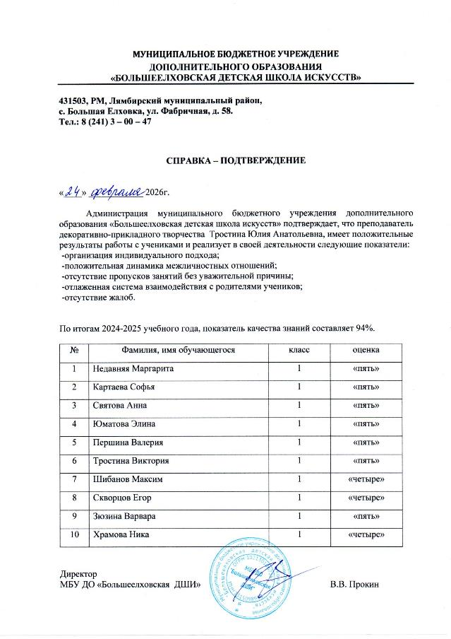
                5. Позитивная динамика доли учащихся, успевающих на «4» и «5» за предшествующий учебный год (%)

Slide 13
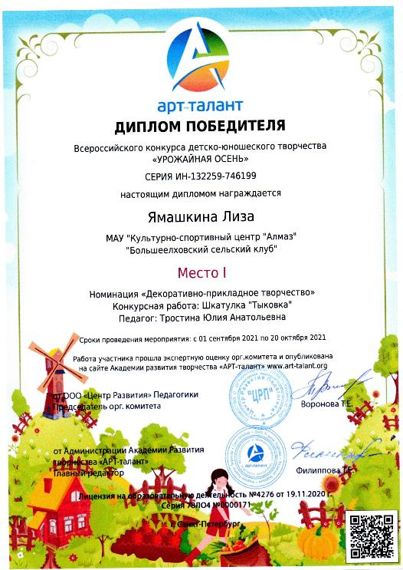
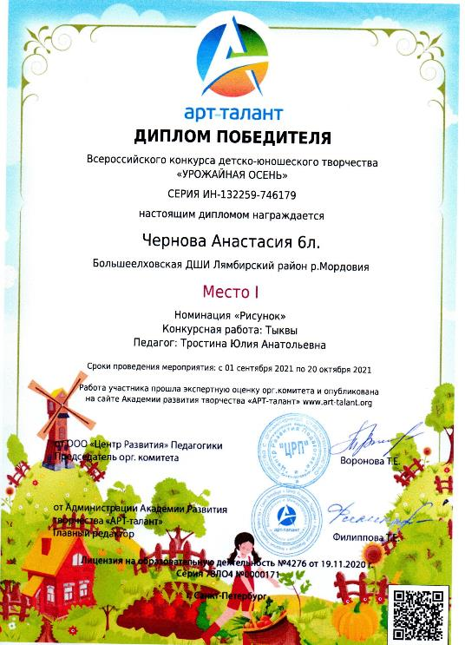
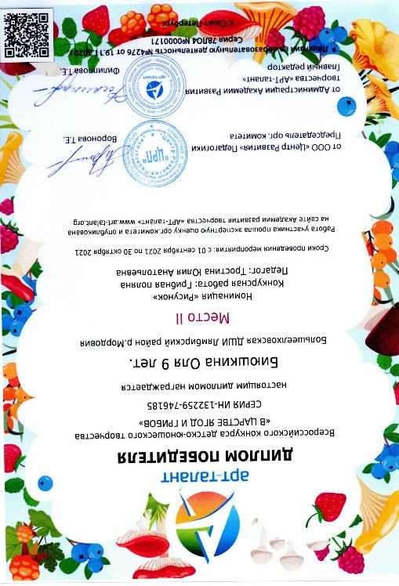
6. Результаты участия обучающихся в мероприятиях различных уровней по учебной деятельности: предметные олимпиады, конкурсы, фестивали и т.д.

Slide 14


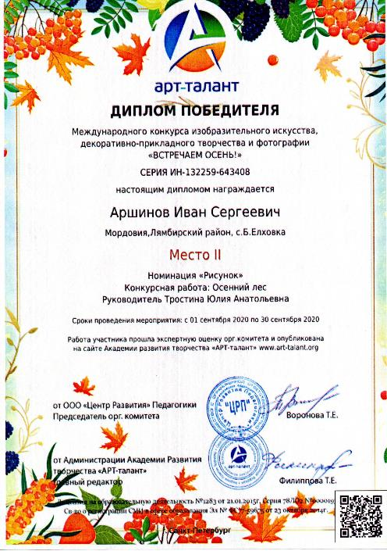

Slide 15
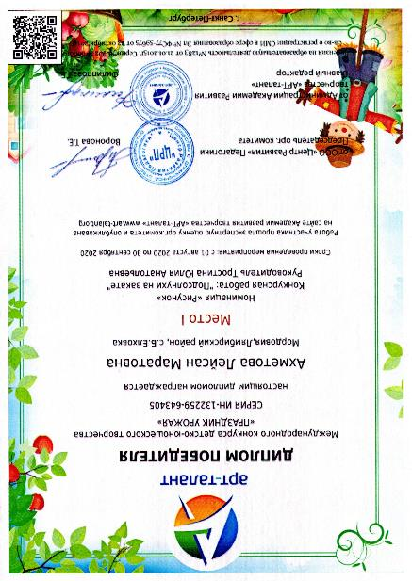




Slide 16
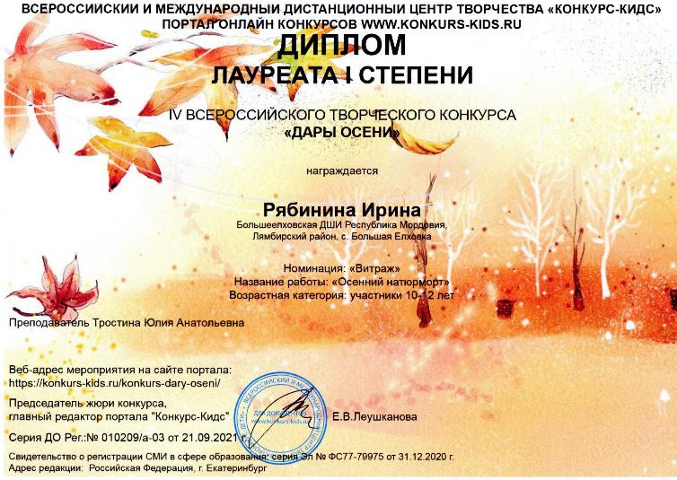
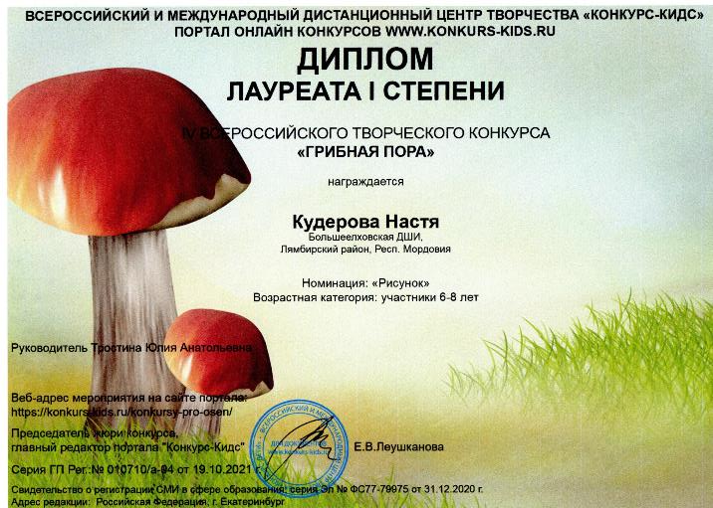
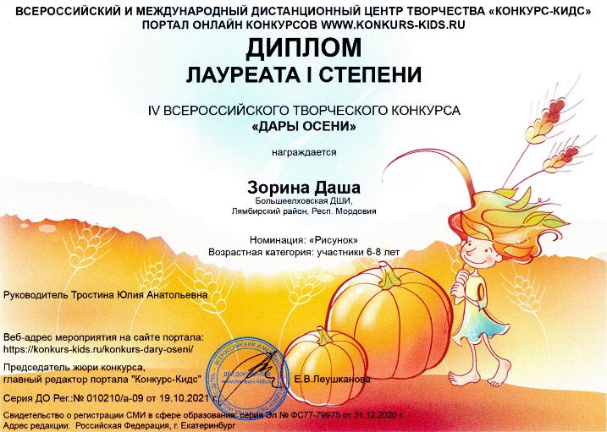

Slide 17
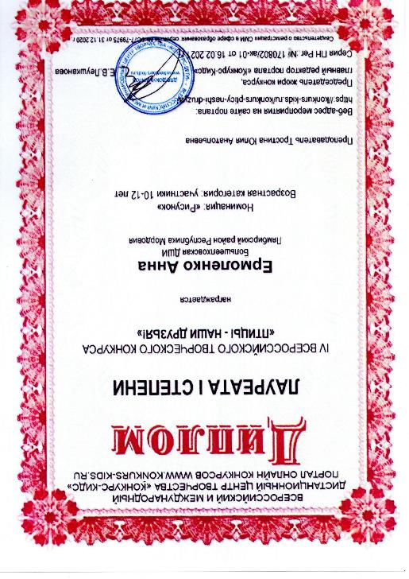
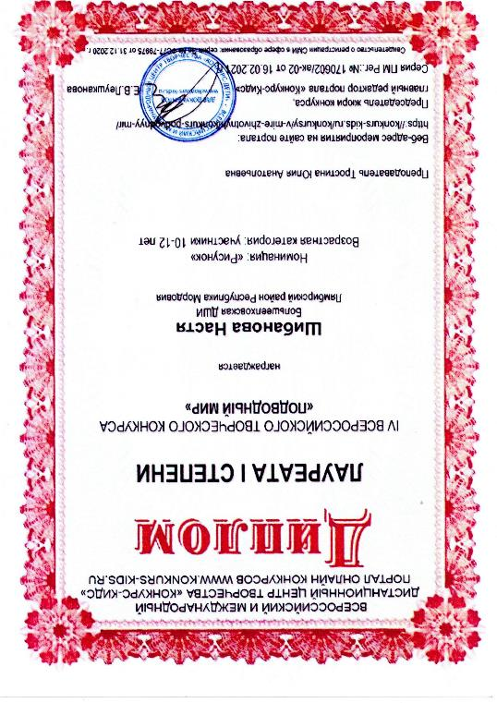
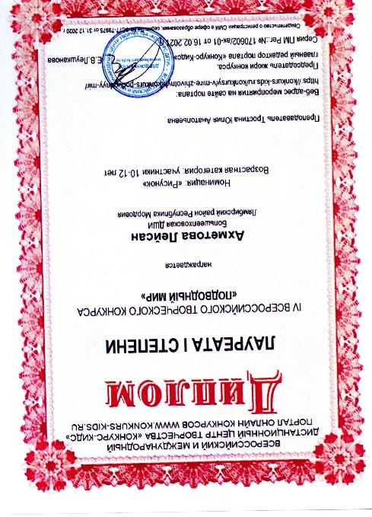

Slide 18
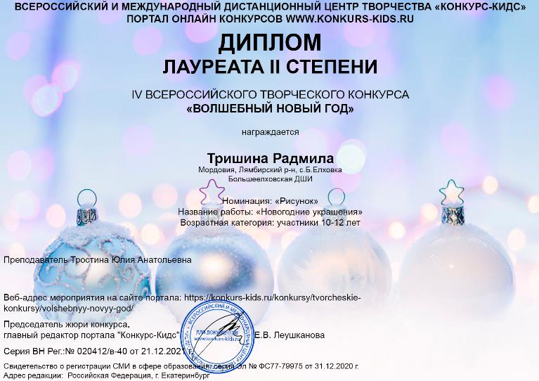




Slide 19




Slide 20
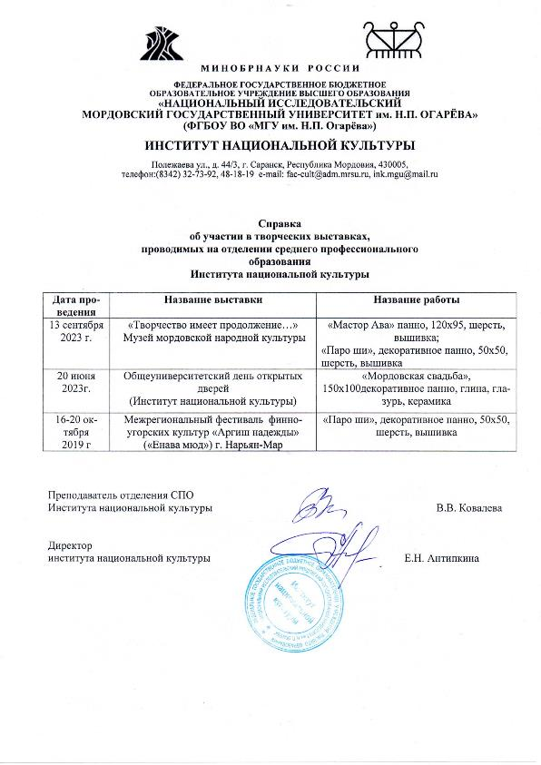
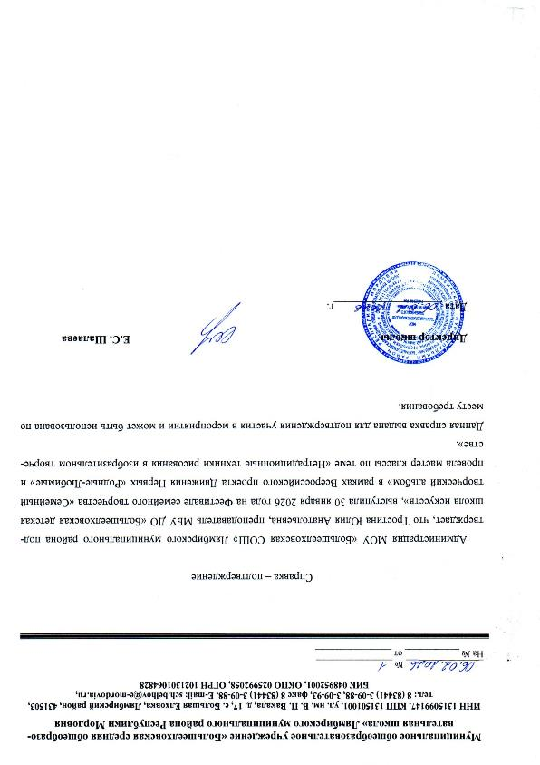
7. Участие преподавателя или учащихся в мероприятиях концертно-просветительского, художественно-творческого характера

Slide 21
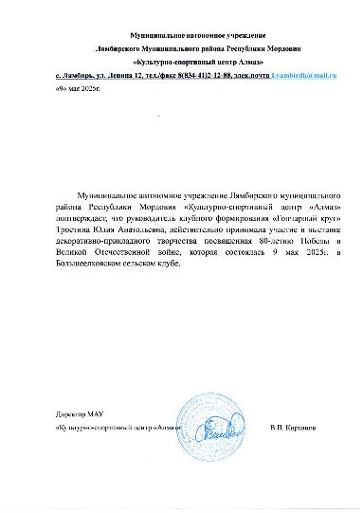
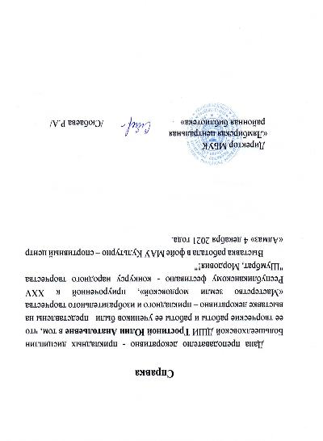
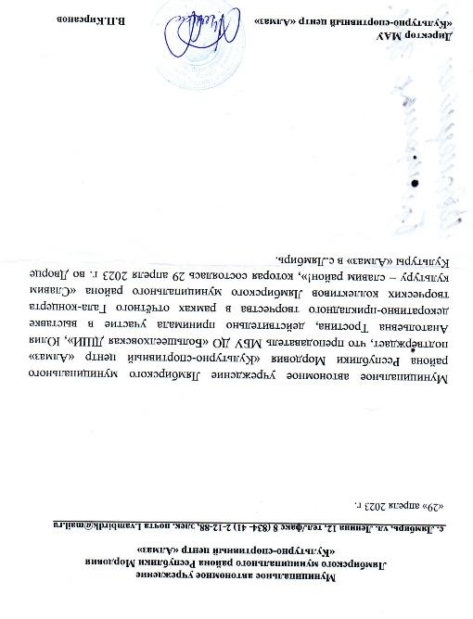
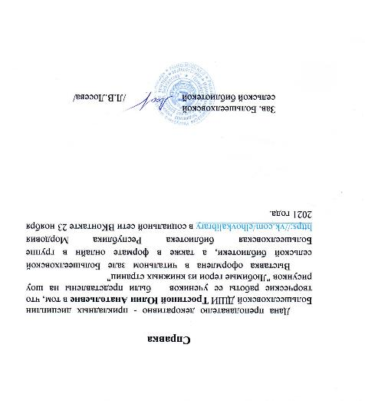

Slide 22
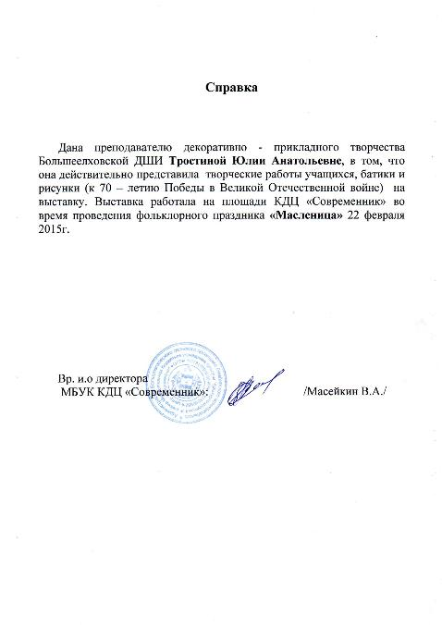
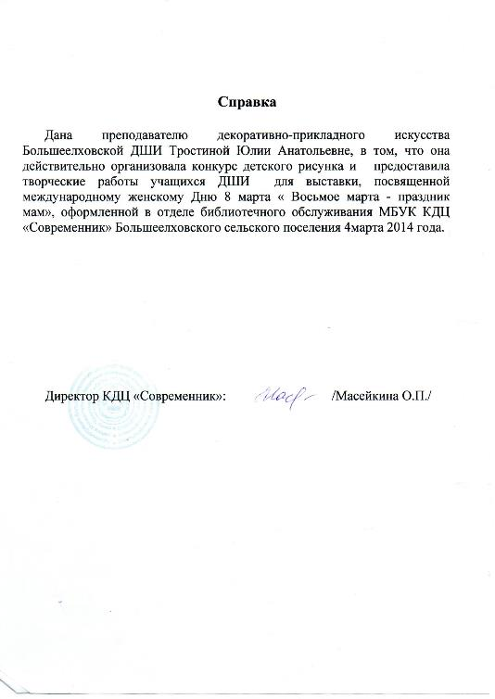
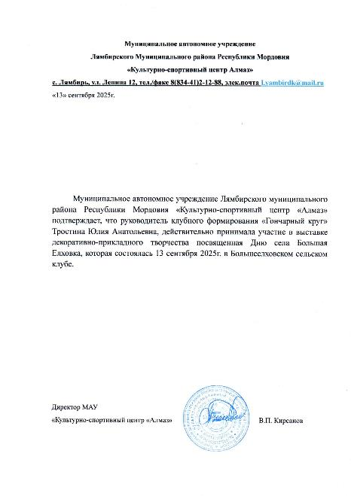
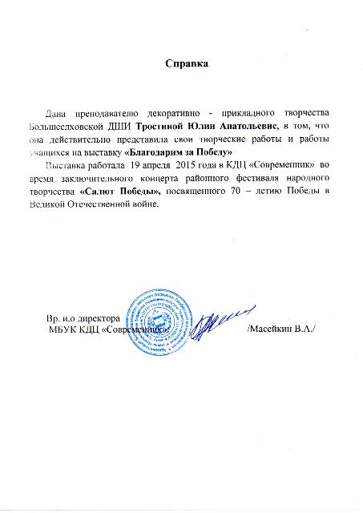

Slide 23
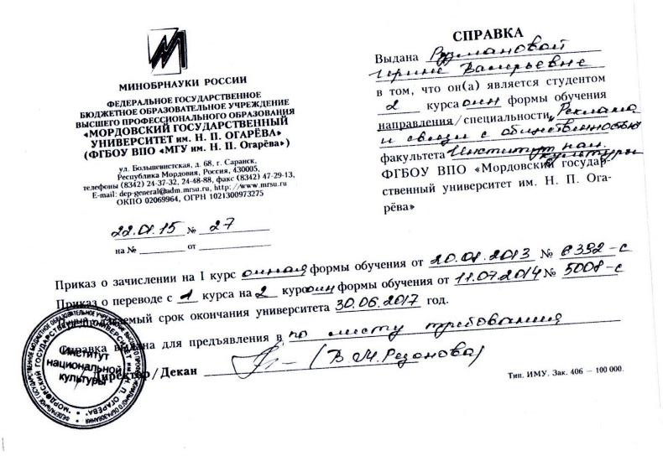
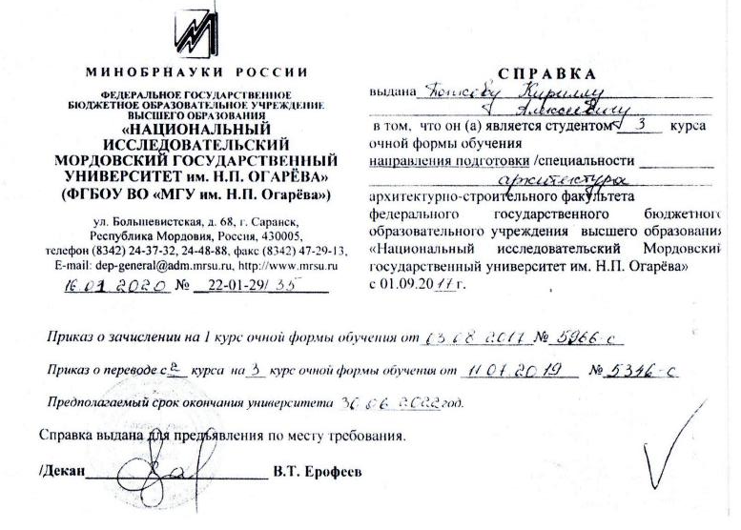
8.Поступление учащихся в ССУЗы и ВУЗы
за межаттестационный период.

Slide 24
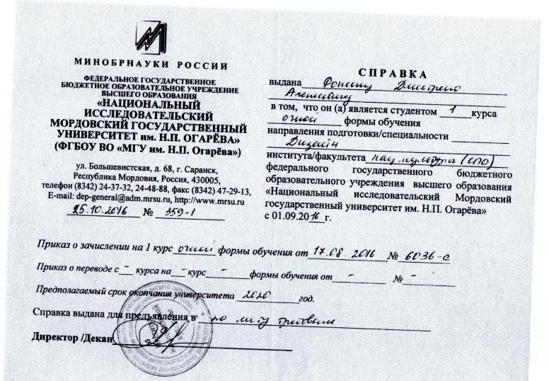
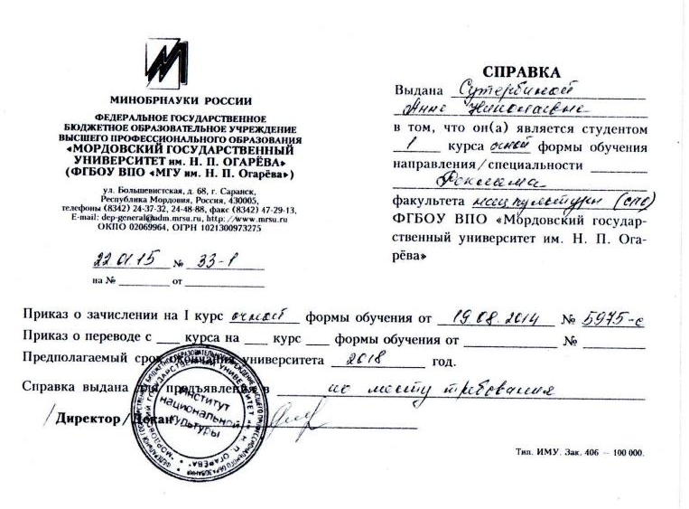

Slide 25
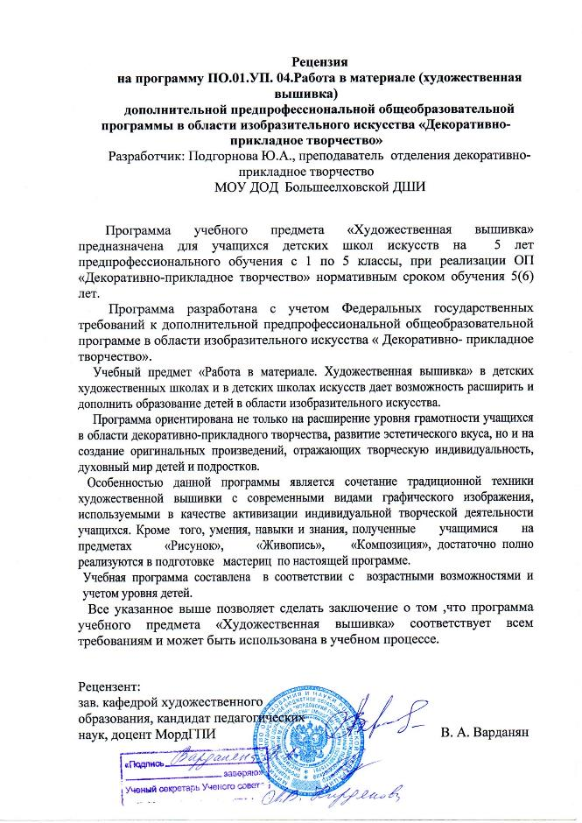
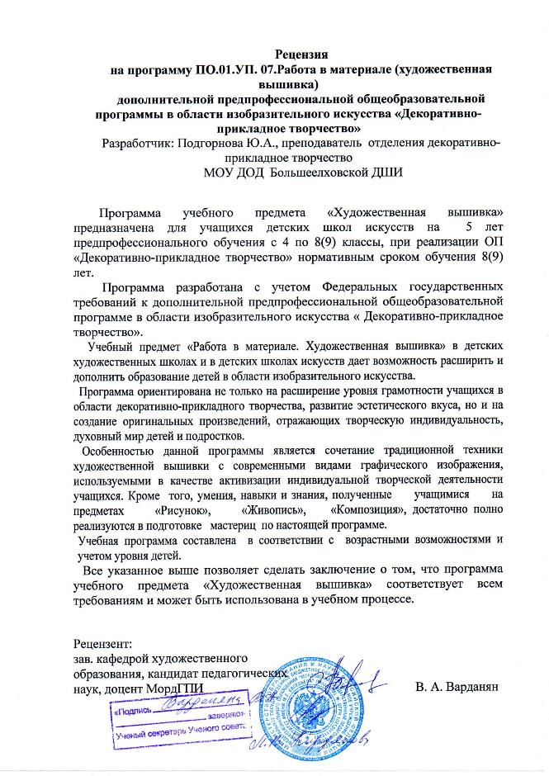
8.Наличие авторских учебно-методических пособий

Slide 26
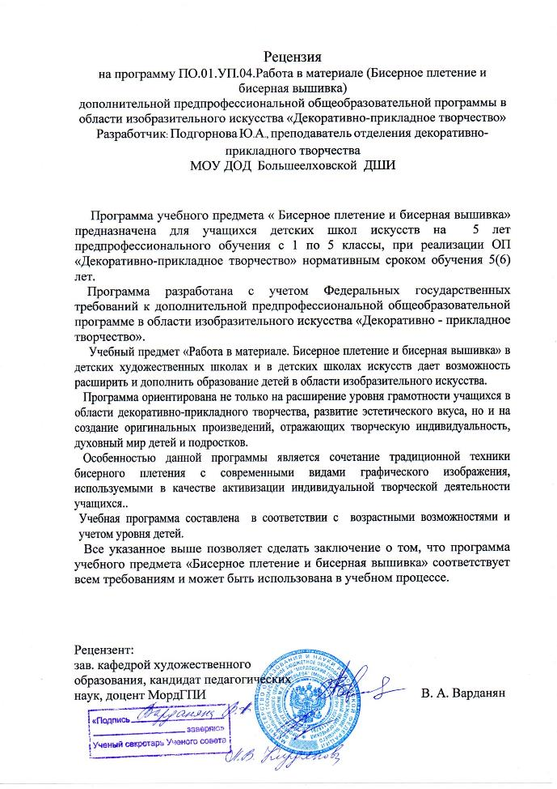
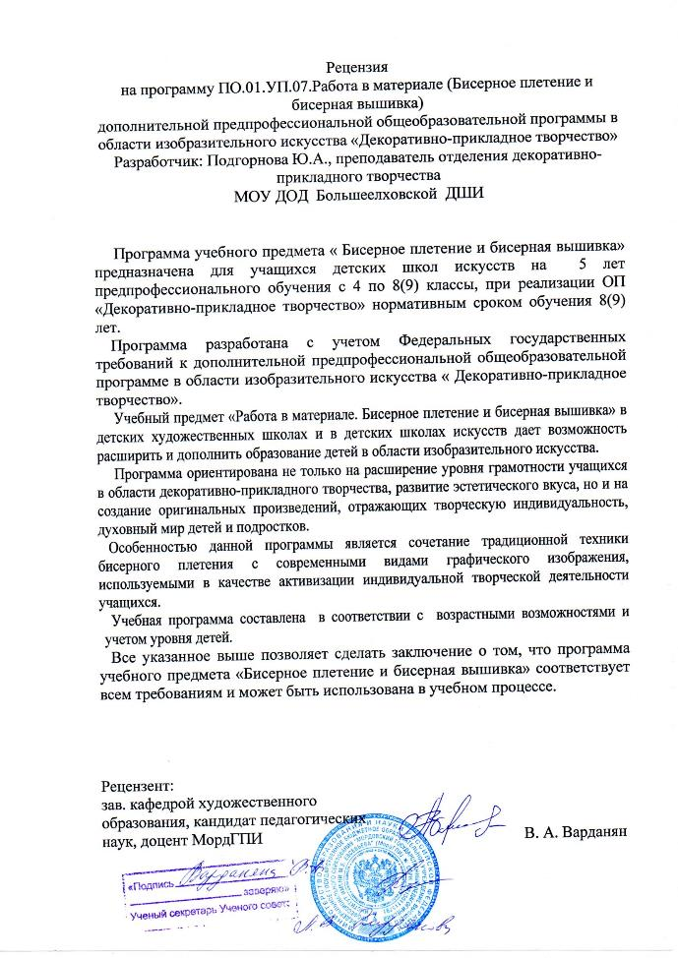

Slide 27

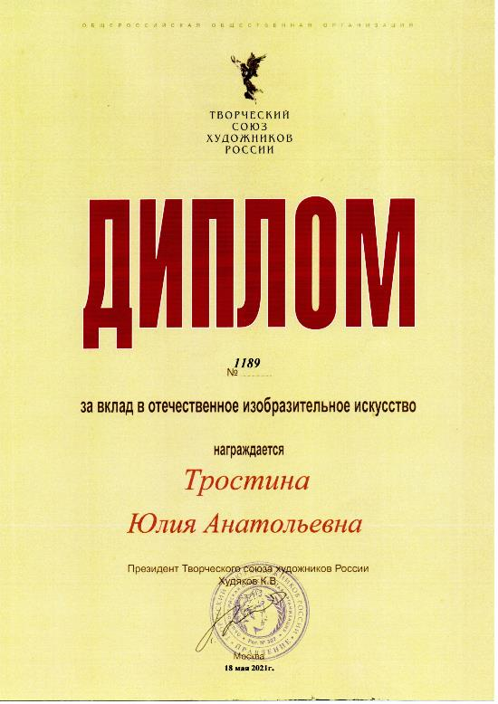
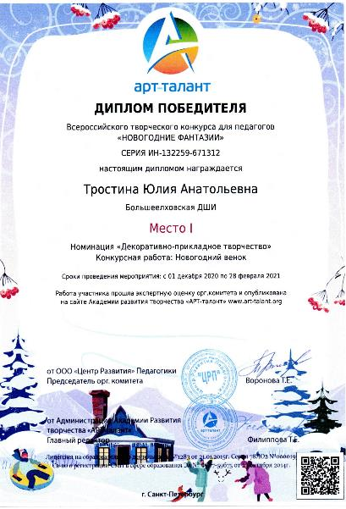
9.Дипломы, полученные за работу в области культуры и искусства

Slide 28

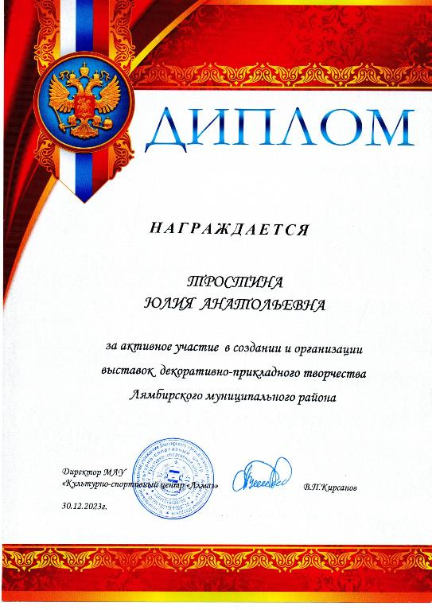


Slide 29
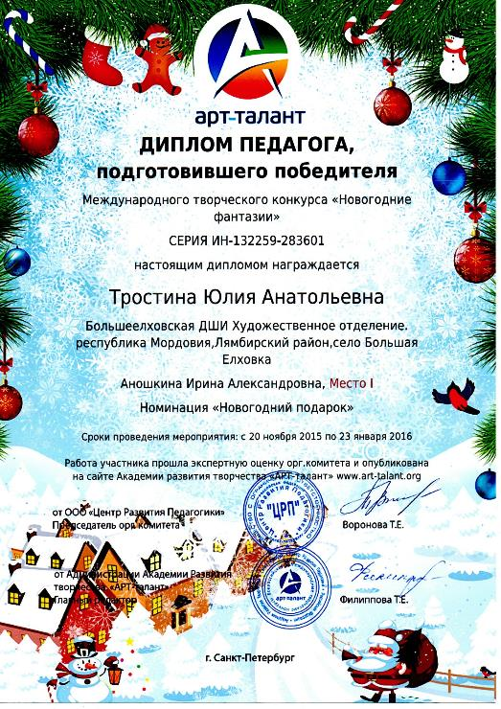



Slide 30


10. Наличие наград (грамот,благодарственных писем), полученных за работу в области культуры и искусства (независимо от года получения

Slide 31



Slide 32



